Slide 1
Agentenbasierte Simulation
AGent-DE
Christian Rieke

Slide 2
Aufbau der Simulation
Infrastruktur der Simulation
Agent konventionelle Kraftwerke (PWP-Agent)
Agent Erneuerbare Energie (RES-Agent)
Agent Stromnachfrage (DEM-Agent)
Agent Übertragungsnetzbetreiber (NET-Agent)
Ergebnisse
Veröffentlichung

Slide 3
1 – Aufbau der Simulation
Zur Analyse der Energieversorgung in Deutschland werden verschiedene Akteure modelliert und in einem Gesamtsystem vereint.
Investionsplaner
Fragestellungen & Ziele:
Welche Folgen hat eine elastische Nachfrage auf den Energiepreis und die Systemkosten?
Wie entwickeln sich die volkwirtschaftlichen Gesamtkosten?
Bewertung von verschiedenen Energiesystemen.
DWD
Erzeugung
Nachfrage
Day Ahead Markt
Erneuerbare Energien
Klassisch
Kraftwerks-betreiber
Ergebnisse
Prosumer
Import
ÜNB
Export
Strukturdaten

Slide 4
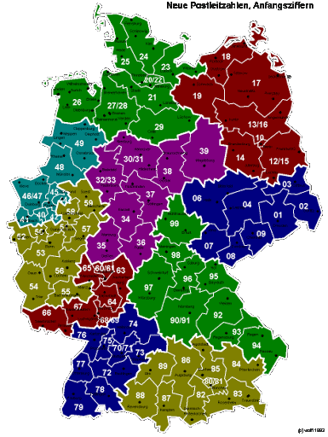
1 – Aufbau der Simulation
Das Modell berücksichtigt die räumliche Aufteilung der verschiedenen dezentralen Systeme und Akteure.
Deutschland wird in zweistellige Postleitzahlregion aufgeteilt
  eigenes Wetter
  eigener Erzeugungsleistung und Nachfrage
  „Kuppelkapazitäten“ zu den anderen Gebieten.
In jedem Gebiet gibt es drei Typen von Agenten:
  Konventionelle Erzeugung (PWP-Agent), (80 PWP-Agent)
  Erneuerbare Energien (RES-Agent) und (95 RES-Agent)
  Stromnachfrage (DEM-Agent) vertreten. (95 DEM-Agent)
Die Netzberechnung wird von einem Agenten übernommen

Slide 5
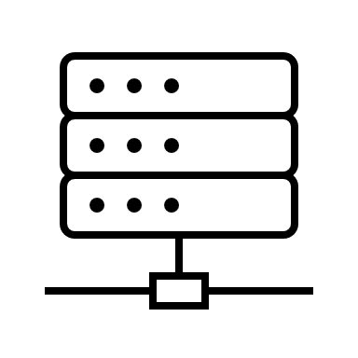
Infrastruktur der Simulation

Slide 6




2 – Infrastruktur der Simulation
Um eine gute Performance der Simulation zu gewährleisten, wird eine verteile Infrastruktur verwendet, die leicht zu erweitern ist.
149.201.88.150
    InfluxDB
    MongoDB
    Plattform
    Grafana
InfluxDB
Bereitstellung der Wetterdaten für die Simulation
Datenbank zur Speicherung der Simulationsergebnisse im Zeitreihenformat
MongoDB
Bereitstellung der Struktur- und Metadaten für die Simulation
Datenbank zur Speicherung der Orderbücher
Plattform
Koordination der Agenten und übergeordnete Aufgaben
Grafana
Darstellung der Simulationsergebnisse

Slide 7



2 – Infrastruktur der Simulation
In der InfluxDB werden alle Ergebnisse im Zeitreihenformat gespeichert. Durch zusätzliche Bezeichner können die Daten aggregiert und ausgewertet werden.
149.201.88.150
    InfluxDB
    MongoDB
    Plattform
    Grafana
Jeder Agent eines Gebietet speichert seine Ergebnisse in der Tabelle Areas
  Erzeugungsleistungen & Speicherfüllstände
  Strom- und Wärmebedarf
  Handelserlöse & strategiespezifische Informationen.
Die Ergebnisse des Market Clearings werden in der Tabelle Day Ahead gespeichert
  Bezuschlagte Angebote
  Preis der Stundenkontrakte
  Handelsvolumen
Das zugehörige Wetter wird in der Tabelle Weather gespeichert
  Temperatur
  Windgeschwindigkeit
  Strahlungsdaten

Slide 8

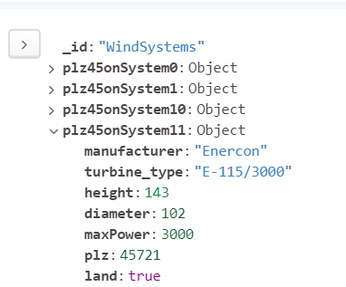
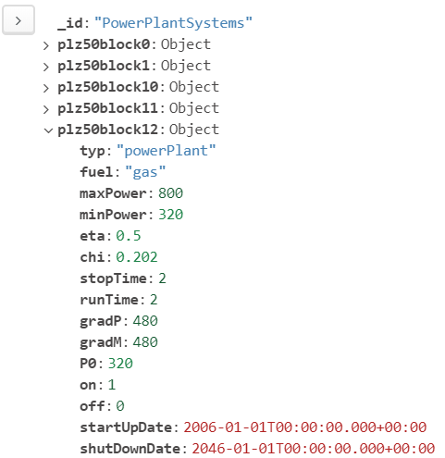

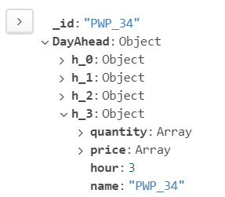
2 – Infrastruktur der Simulation
Die Strukturdaten bzw. der initiale Aufbau des Energieversorgungssystems ist in der MongoDB gespeichert.
149.201.88.150
    InfluxDB
    MongoDB
    Plattform
    Grafana
Für jedes Gebiet sind Informationen über die enthaltenen Energiesysteme abgelegt:
  Kraftwerksblöcke mit technischer Beschreibung
  Windenergieanlagen mit technischer Beschreibung
  PV-Anlagen im privaten Bereich (Hausdach)
  Großtechnisch genutzte PV-Anlage
  Weitere Erneuerbare Energien wie Laufwasser & Biomasse
  Nachfrageinformationen bzw. typisierte Haushalte.
  Standortdaten wie Mittelpunkt und Grenze
Für jeden simulierten Tag werden die Orderbücher
der Agenten gespeichert und dem Markt zur
Verfügung gestellt.

Slide 9

2 – Infrastruktur der Simulation
Die übergeordnete Koordination der Agenten wird von der Plattform übernommen.
149.201.88.150
    InfluxDB
    MongoDB
    Plattform
    Grafana
RES_12
C1
X
Agent RES_12
P
Exchange
Agent RES_12
RES_13
Plattform
C2
Agent RES_13
„opt_dayAhead“
Berechnung Optimierung
Quelle: https://www.rabbitmq.com/tutorials/tutorial-three-python.html

Slide 10
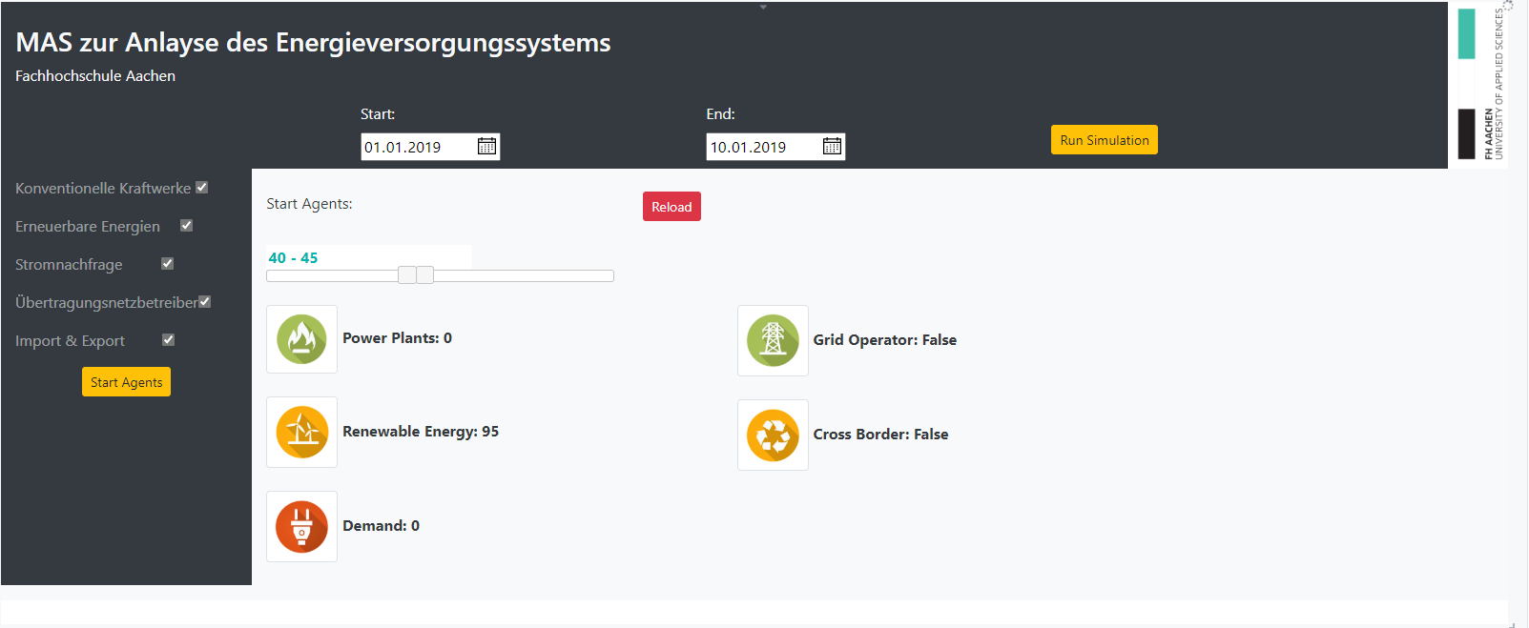
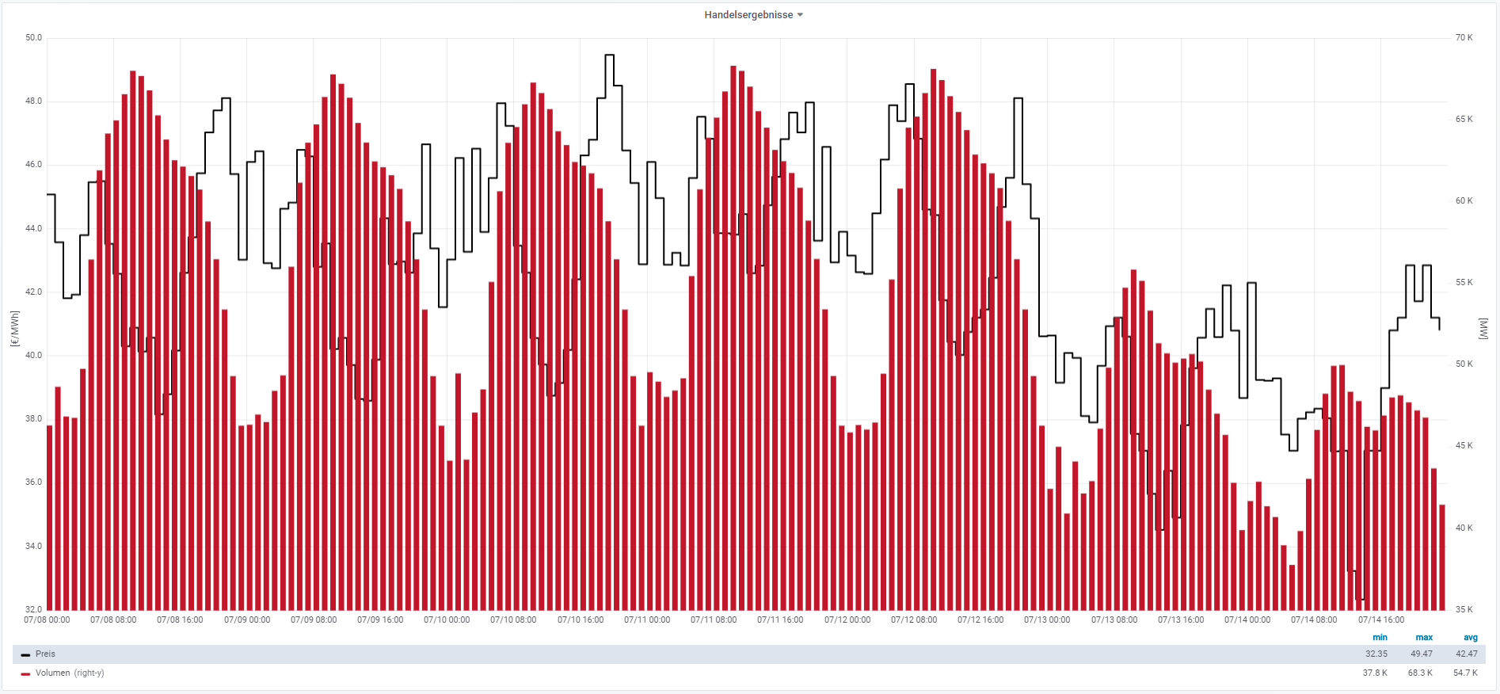

2 – Infrastruktur der Simulation
Die Simulationsergebnisse können während der Berechnung mit Hilfe des Webdienstes Grafana angezeigt und ausgewertet werden.
149.201.88.150
    InfluxDB
    MongoDB
    Plattform
    Grafana

Slide 11


2 – Infrastruktur der Simulation
Die Simulation wird zurzeit auf fünf verteilten Systemen ausgeführt.
149.201.88.150
Nachfrage Agent 1
Nachfrage Agent 2
Nachfrage Agent …
Nachfrage Agent 99
149.201.88.150
    InfluxDB
    MongoDB
    Plattform
    Grafana
149.201.206.47
EE Agent 1
EE Agent 2
EE Agent …
EE Agent 32
NOWUM Server
Sander Server
149.201.206.48
EE Agent 32
EE Agent 33
EE Agent …
EE Agent 66
149.201.10.146
Kraftwerk Agent 1
Kraftwerk Agent 2
Kraftwerk Agent …
Kraftwerk Agent 99
149.201.206.49
EE Agent 67
EE Agent 68
EE Agent …
EE Agent 99

Slide 12

Beschreibung der Agenten

Slide 13


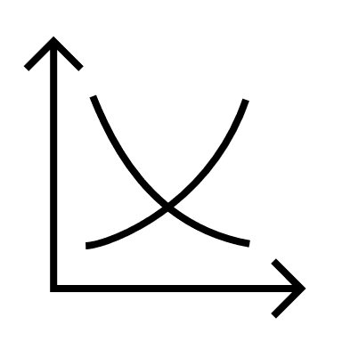
3 – Konventionelle Erzeugung
Zur Simulation eines Tages werden iterativ vier Schritte pro Agent ausgeführt. Die Schritte beinhalten hauptsächlich Prognose-, Optimierung- und Vermarktungsalgorithmen.
Portfolio
PWP Agent
DayAhead Markt
2
3
Wirkleistung
Ökon. Kenngrößen
Orderbuch
1
4
Tech. & ökon.
Rahmenbedingungen
Zuschläge
je Stunde

Slide 14

3 – Konventionelle Erzeugung
Das Wetter ist eine Eingangsgrößen der Preisprognose, hat aber keinen direkten Einfluss auf die Optimierung der Kraftwerke.
Konventionelle Kraftwerke
Gradienten
minimale und maximale Leistung
minimale Still – und Laufzeiten
Startkosten
Wirkungsgrad
Emissionsfaktor
Wetter
DayAhead-Prognose für
  mittlere Windgeschwindigkeit [m/s]
  mittlere Temperatur [°C]
  mittlere Globalstrahlung [W/m²]
Die Prognose wird anhand der bekannten Werte berechnet indem ein Fehlerterm addiert wird.
Die Daten basieren auf historischen Messwerten der 276 Wetterstationen.
  15 historische Wetterjahre
  Quelle: DWD
Input
Datum
Wetter
Stromnachfrage
Preisinformation
Output
Opt. Dispatch
Max. Dispatch

Slide 15
3 – konventionelle Erzeugung
Die Stromnachfrage ist eine weitere Eingangsgröße der Preisprognose.
Konventionelle Kraftwerke
Gradienten
minimale und maximale Leistung
minimale Still – und Laufzeiten
Startkosten
Wirkungsgrad
Emissionsfaktor
Stromnachfrage
DayAhead-Prognose für die gesamte Stromnachfrage in Deutschland.
Basiert auf dem Typtageverfahren
  Unterscheidung der Wochentage
  Keine Berücksichtigung von Feiertagen usw.
Zu Beginn der Simulation liegen bereits typische Tage vor
  Fit anhand der Stromnachfrage für die Jahre 2018 und 2019.
  Quelle: ENTSO-E
Input
Datum
Wetter
Stromnachfrage
Preisinformation
Output
Opt. Dispatch
Max. Dispatch

Slide 16
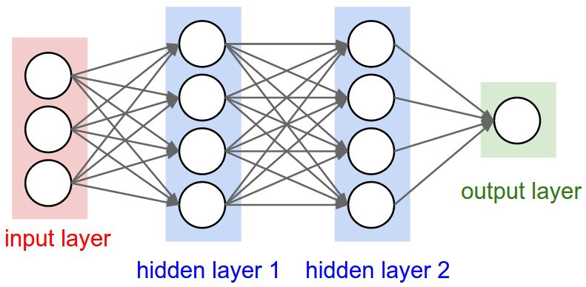
3 – Konventionelle Erzeugung
Zur Modellierung der DayAhead Preise wird ein Neuronales Netz verwendet, welches während der Simulation iterativ dazu lernt.
Konventionelle Kraftwerke
Gradienten
minimale und maximale Leistung
minimale Still – und Laufzeiten
Startkosten
Wirkungsgrad
Emissionsfaktor
Preisinformation
Die Preisinformation setzt sich aus mehreren Bestandteilen zusammen:
  CO2-Emissionspreis (konstant)
  Brennstoffpreis (konstant)
  DayAhead-Preis Prognose
DayAhead-Preis Prognose:
Input
Datum
Wetter
Stromnachfrage
Preisinformation
Output
Opt. Dispatch
Max. Dispatch

Slide 17
3 – Konventionelle Erzeugung
Neben der Stromnachfrage und dem Wetter werden ebenfalls historische Preisinformationen sowie Dummy-Variablen für Feiertage berücksichtigt.
Konventionelle Kraftwerke
Gradienten
minimale und maximale Leistung
minimale Still – und Laufzeiten
Startkosten
Wirkungsgrad
Emissionsfaktor
Preisinformation
Die Preisinformation setzt sich aus mehreren Bestandteilen zusammen:
  Co2-Emissionspreis (konstant)
  Brennstoffpreis (konstant)
  DayAhead-Preis Prognose
DayAhead-Preis Prognose:
    Nachfrage
    Windgeschwindigkeit
    Globalstrahlung
    Temperatur
    Preise gestern & vor einer Woche
    Dummies für Feiertage usw.
Input
Datum
Wetter
Stromnachfrage
Preisinformation
Output
Opt. Dispatch
Max. Dispatch
Input Layer

Slide 18
3 – Konventionelle Erzeugung
Um eine vertretbare Simulationsdauer zur erreichen, wird eine möglichst kleine Netzstruktur gewählt.
Konventionelle Kraftwerke
Gradienten
minimale und maximale Leistung
minimale Still – und Laufzeiten
Startkosten
Wirkungsgrad
Emissionsfaktor
Preisinformation
Die Preisinformation setzt sich aus mehreren Bestandteilen zusammen:
  Co2-Emissionspreis (konstant)
  Brennstoffpreis (konstant)
  DayAhead-Preis Prognose
DayAhead-Preis Prognose:
    zwei hidden layer mit 15 Neuronen
    Übertragungsfunktion entspricht Identity
    Training auf historischen Daten
    R² = [0.75, 0.85]
    Ende der Simulation
    R² = [0.90, 0.98]
Input
Datum
Wetter
Stromnachfrage
Preisinformation
Output
Opt. Dispatch
Max. Dispatch
Aufbau
Ergebnis

Slide 19
3 – Konventionelle Erzeugung
Zur Modellierung der konventionellen Kraftwerke werden für verschiedene Brennstoffe Klassen abgeleitet, die die Flexibilität der Kraftwerke in Abhängigkeit ihrer Baujahre abbilden.
Konventionelle Kraftwerke
Gradienten
minimale und maximale Leistung
minimale Still – und Laufzeiten
Startkosten
Wirkungsgrad
Emissionsfaktor
Technische Daten
Einteilung der Kraftwerksdaten in typische Altersgruppen mit definierten Größen.
Input
Datum
Wetter
Stromnachfrage
Preisinformation
Steinkohle
Erdgas
Nuklear
Typ1
Typ1
Typ1
Typ2
Typ2
Typ2
Typ3
Typ3
Typ3
Output
Opt. Dispatch
Max. Dispatch
Braunkohle
GuD
Typ1
Typ1
Typ2
Typ2
Typ3
Typ3

Slide 20
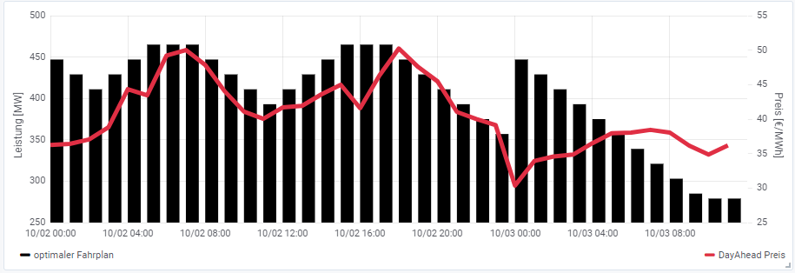
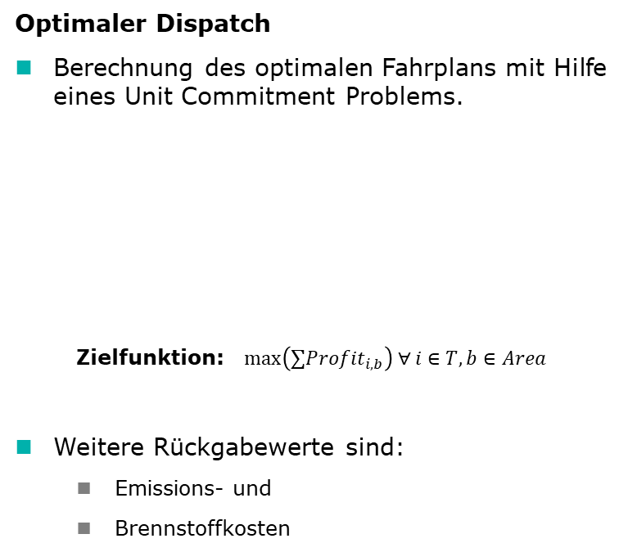
3 – Konventionelle Erzeugung
Der erste Schritt der Vermarktung ist eine Optimierung auf Basis eines Unit Commitment Problems. Das Ergebnis ist ein einfacher Fahrplan.
Konventionelle Kraftwerke
Gradienten
minimale und maximale Leistung
minimale Still – und Laufzeiten
Startkosten
Wirkungsgrad
Emissionsfaktor
Optimaler Dispatch
Berechnung des optimalen Fahrplans mit Hilfe eines Unit Commitment Problems.
  Zielfunktion: $max\left(∑Profit_{i,b}\right) ∀ i∈T, b∈Area$
Weitere Rückgabewerte sind:
  Emissions- und
  Brennstoffkosten
Input
Datum
Wetter
Stromnachfrage
Preisinformation
Output
Opt. Dispatch
Max. Dispatch

Slide 21

3 – Konventionelle Erzeugung
Zeitgleich wird die technisch maximale Leistung mit den zugehörigen Kosten bestimmt. Dieser Betriebspunkt ist die obere Grenze der Angebotsfunktion.
Konventionelle Kraftwerke
Gradienten
minimale und maximale Leistung
minimale Still – und Laufzeiten
Startkosten
Wirkungsgrad
Emissionsfaktor
Maximaler Dispatch
Berechnung des maximalen Fahrplans mit Hilfe eines Unit Commitment Problems.
  Zielfunktion: $max\left(∑Power_{i,b}\right) ∀ i∈T, b∈Area$
Weitere Rückgabewerte sind:
  Emissions- und
  Brennstoffkosten
Input
Datum
Wetter
Stromnachfrage
Preisinformation
Maximaler Fahrplan
Output
Opt. Dispatch
Max. Dispatch

Slide 22
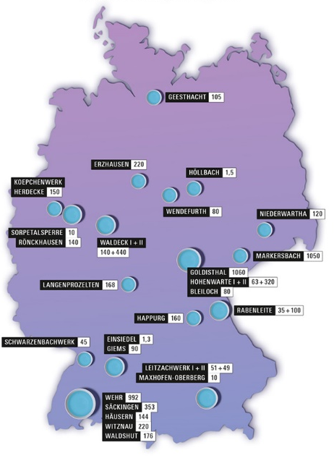

3 – Konventionelle Erzeugung
Aufgrund der geringen Anzahl an großtechnischen Speichern wird auf eine Klassifizierung verzichtet.
Technische Daten
Die Pumpspeicher-kraftwerke wurden nicht in Klassen eingeteilt, sondern anhand ihrer realen Daten implementiert.
  Quelle: Bundesumweltamt, Wikipedia
Pumpspeicherkraftwerke
Gradienten
minimale und maximale Leistung
Speichervolumen
Wirkungsgrad
Input
Datum
Wetter
Stromnachfrage
Preisinformation
Output
Opt. Dispatch
Quelle: https://www.danielaleitner.de/infografik-serie-stromspeicher/

Slide 23
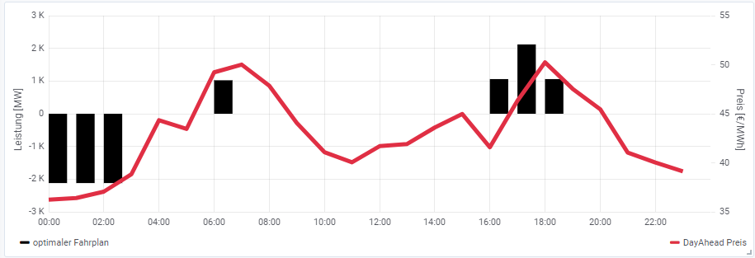
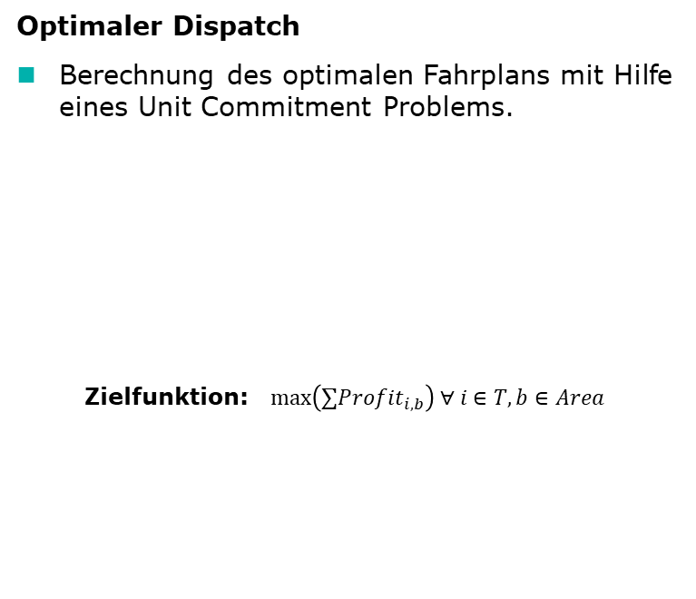
3 – Konventionelle Erzeugung
Die Speicher werden zusammen mit den konventionellen Kraftwerken optimiert, die Vermarktung wird gesondert durchgeführt.
Optimaler Dispatch
Berechnung des optimalen Fahrplans mit Hilfe eines Unit Commitment Problems.
  Zielfunktion: $max\left(∑Profit_{i,b}\right) ∀ i∈T, b∈Area$
Pumpspeicherkraftwerke
Gradienten
minimale und maximale Leistung
Speichervolumen
Wirkungsgrad
Input
Datum
Wetter
Stromnachfrage
Preisinformation
Output
Opt. Dispatch

Slide 24
3 – Konventionelle Erzeugung
Aus den optimalen Fahrplänen des Portfolios wird anschließend ein Orderbuch zur Vermarktung am DayAhead Markt erstellt.
Portfolio
PWP Agent
DayAhead Markt
2
3
Wirkleistung
Ökon. Kenngrößen
Orderbuch
1
4
Tech. & ökon.
Rahmenbedingungen
Zuschläge
je Stunde

Slide 25

3 – Konventionelle Erzeugung
Die Aufgabe der Agenten ist es aus dem Fahrplan (i.d.R. ein Punkt) eine Angebotskurve zu erstellen.
P(Emax; Preis)
P(100; 30)
Preis €/MWh
 |  | 30 | 40 | 45 | 47
Volumina MWh | 1 | 100
 | 2 |  | 120
 | 3 |  |  | 140
 | … |  |  |  | 150
Preis [€/MWh]
Preis €/MWh
 |  | 11,5 | 13 | … | 30 | Preis EMax
MWh | 1 | 5% Eopt | 5% Eopt | … | 5% Eopt | Emax-Eopt
P(0; 10)
Vermarktung Kraftwerke
Menge [MWh]

Slide 26
3 – Konventionelle Erzeugung
Die Aufgabe der Agenten ist es aus dem Fahrplan (i.d.R. ein Punkt) eine Angebotskurve zu erstellen.
P(Emax; Preis)
P(100; 30)
Preis €/MWh
 |  | 30 | 40 | 45 | 47
Volumina MWh | 1 | 100
 | 2 |  | 120
 | 3 |  |  | 140
 | … |  |  |  | 150
Preis [€/MWh]
Preis €/MWh
 |  | 11,5 | 13 | … | 30 | Preis EMax
MWh | 1 | 5% Eopt | 5% Eopt | … | 5% Eopt | Emax-Eopt
P(0; 10)
P(0; 10-∆)
Aktion
Vermarktung Kraftwerke
Menge [MWh]

Slide 27
3 – Konventionelle Erzeugung
Die Pumpspeicherkraftwerke werden nicht durch die Vermarktungsstrategie der Agenten beeinflusst und immer nach dem gleichen Schema vermarktet.
Preis €/MWh
 |  | 30 | 40 | 45 | 50
Volumina MWh | 1 | 100
 | 2 |  | 100
 | 3 |  |  | -100
 | … |  |  |  | -100
50
Preis [€/MWh]
Preis [€/MWh]
Stunde 4
Stunde 3
50
45
45
40
Stunde 2
45
40
40
Minimaler
Verkaufspreis
30
Maximaler
Kaufpreis
Stunde 1
30
Vermarktung Speicher
[#]
Menge [MWh]

Slide 28
3 – Konventionelle Erzeugung
Die Agenten wählen je nach Einschätzung der Marktsituation die entsprechende Vermarktungsstrategie.
Aktion 1
Aktion 2
Aktion 3
Preis [€/MWh]
Preis [€/MWh]
Preis [€/MWh]
PWP
Agent
DayAhead Markt
Default
Zurückhaltend
Aggressiv
Menge [MWh]
Menge [MWh]
Menge [MWh]
Ziel: Gewinnmaximierung
X Wiederholungen zur Strategieentwicklung
Belohnung des Agent durch Gewinne bzw. bezuschlagte Gebote

Slide 29
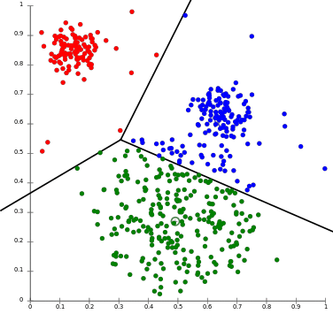
3 – Konventionelle Erzeugung
Die Marktsituationen werden mit Hilfe einer Clusteranalyse in 25 diskrete Zustände eingeteilt.
Für jede Stunde wird das gleiche Model verwendet.
PWP Agent
Cluster Model
K Means
Werte zur jeweiligen Stunde:
Stromnachfrage
Windgeschwindigkeit
Strahlungsdaten
Temperatur
Preisprognose
…
DayAhead Markt
Ziel: Gewinnmaximierung
X Wiederholungen zur Strategieentwicklung
Belohnung des Agent durch Gewinne bzw. bezuschlagte Gebote

Slide 30
3 – Konventionelle Erzeugung
Die Agenten führen eine Tabelle, in der sie je nach Zustand die Ergebnisse der Aktionen notieren.
PWP Agent
 | Aktion
 |  | 1 | 2 | … | 8
Zustand | 1 | 5 | 2 | 3 | 6
 | 2 | 8 | 5 | 7 | -5
 | … | 5 | 4 | 9 | 4
 | 25 | 9 | 2 | 1 | 3
…
DayAhead Markt
Ziel: Gewinnmaximierung
X Wiederholungen zur Strategieentwicklung
Belohnung des Agent durch Gewinne bzw. bezuschlagte Gebote

Slide 31


3 – Konventionelle Erzeugung
Die Tabelle wird anhand der Handelsergebnisse aktualisiert.
PWP Agent
 | Aktion
 |  | 1 | 2 | … | 8
Zustand | 1 | 5 | 2 | 3 | 6
 | 2 | 8 | 5 | 7 | -5
 | … | 5 | 4 | 9 | 4
 | 25 | 9 | 2 | 1 | 3
…
DayAhead Markt
Ziel: Gewinnmaximierung
$q_{2,1}=$ $q_{2,1}+α∙\left(profit−q_{2,1}\right)$
X Wiederholungen zur Strategieentwicklung
$q_{2,1}=$ $8+0.5∙\left(9−8\right)=8.5$
Belohnung des Agent durch Gewinne bzw. bezuschlagte Gebote

Slide 32



4 – Erneuerbare Energien
Die Erneuerbaren Energien werden analog zu der konventionellen Erzeugung optimiert und vermarktet.
Portfolio
RES Agent
DayAhead Markt
2
3
Wirkleistung
Ökon. Kenngrößen
Orderbuch
1
4
Tech. & ökon.
Rahmenbedingungen
Zuschläge
je Stunde

Slide 33

4 – Erneuerbare Energien
Für die Preisprognose werden die gleichen Eingangsgrößen bzw. Algrothmen gewählt.
Allerdings hat das Wetter direkten Einfluss auf die Berechnung der Stromerzeugung.
Eingangsgrößen
Wetter zur Berechnung der Einspeisung:
  Windgeschwindigkeit [m/s]
  gemessen 10 Meter über Grund
  Temperatur [°C]
  Globalstrahlung [W/m²]
Wetter zur Preisprognose:
  mittlere Windgeschwindigkeit [m/s]
  mittlere Temperatur [°C]
  mittlere Globalstrahlung [W/m²]
Windenergieanlagen
Nennleistung
Nabenhöhe
Rotordurchmesser
Bodenbeschaffenheit
Leistungskennlinien
Input
Datum
Wetter
Stromnachfrage
Preisinformation
PLZ-Gebiet
Output
Opt. Dispatch
Deutschland

Slide 34
4 – Erneuerbare Energien
Zur Modellierung der Windenergieanlagen werden Rohdaten aus dem Marktstammdatenregister verwendet und in eine entsprechende windpowerlib-Instanz überführt.
Technische Daten
Daten aus dem Marktstammdatenregister:
  Nennleistung, Nabenhöhe, Rotordurchmesser, Typ und Standort
Das Package windpowerlib stellt für ca. 70 Anlagentypen Leistungskennlinien bereit.
Fehlende und unbekannte Typen werden durch eine Default Kennlinie entsprechend ihrer Nennleistung gewählt.
Für Deutschland wurde eine mittlere Rauigkeitslänge von 0.125 m (offene Wiese) gewählt.
Windenergieanlagen
Nennleistung
Nabenhöhe
Rotordurchmesser
Bodenbeschaffenheit
Leistungskennlinien
Input
Datum
Wetter
Stromnachfrage
Preisinformation
Output
Opt. Dispatch

Slide 35
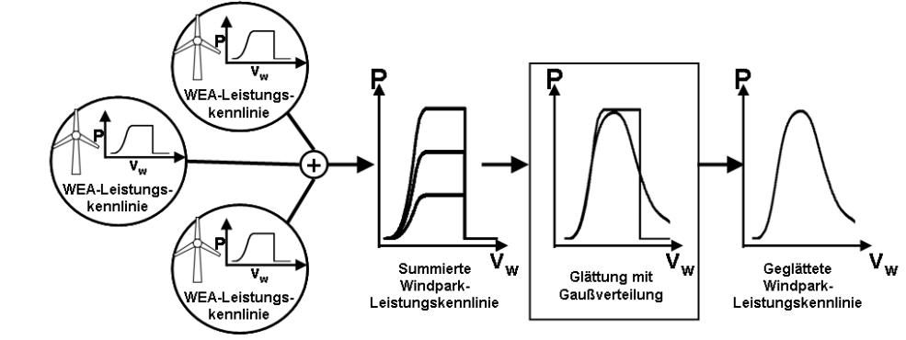
4 – Erneuerbare Energien
Anschließend wird die aggregierte Leistungskurve geglättet, um die Gleichzeitigkeit der Windgeschwindigkeit in einem Gebiet nicht zu überschätzen.
Optimaler Dispatch
Zur Berechnung der Windeinspeisung in einem PLZ-Gebiet werden alle Kennlinien der WEA addiert. (Superposition)
Anschließend wird mit Hilfe einer Normal-verteilung die Gesamtkennlinie geglättet.
Quelle: IWES
Windenergieanlagen
Nennleistung
Nabenhöhe
Rotordurchmesser
Bodenbeschaffenheit
Leistungskennlinien
Input
Datum
Wetter
Stromnachfrage
Preisinformation
Output
Opt. Dispatch

Slide 36
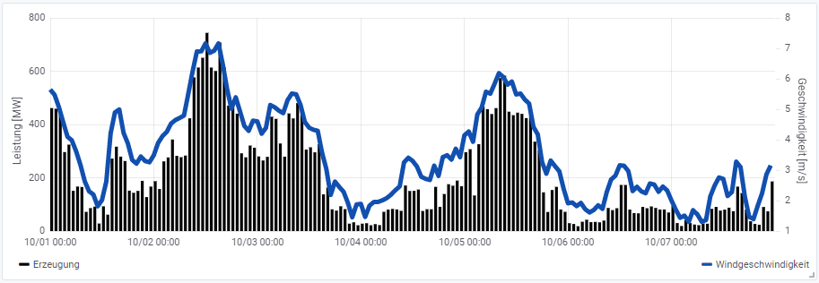
4 – Erneuerbare Energien
Die einzuspeisende Energiemenge der WEA wird dem Agenten zur Direktvermarktung übergeben.
Optimaler Dispatch
Die resultierende Energiemenge wird der Direktvermarktung des Agent zugeordnet und preissensitiv vermarktet.
D.h. Es gibt keine WEA mit einer festen Einspeisevergütung, die vorrangig behandelt wird.
Windenergieanlagen
Nennleistung
Nabenhöhe
Rotordurchmesser
Bodenbeschaffenheit
Leistungskennlinien
Input
Datum
Wetter
Stromnachfrage
Preisinformation
Output
Opt. Dispatch

Slide 37
4 – Erneuerbare Energien
Die Einteilung der PV-Anlagen in die entsprechenden Klassen erfolgt anhand der Nennleistung und des Stichtages der Installation.
Marktstammdatenregister
Freifläche
Dachanlage
> 30 kWp
> 10 kWp
> 2013
Großtechnische PV-Anlagen
Ja
Nein
Nein
Nein
Hausdach PV-Anlagen
Direktvermarktung
Ja
EEG-vermarktung
> 2012
Ja
Nein
DEM-Agent
Prosumer
Ja
(70% Regel)

Slide 38
4 – Erneuerbare Energien
Zur Modellierung der PV-Systeme wird auf ein Python Package (pvlib) zurückgegriffen. Alle großtechnischen Anlagen werden zu einem System zusammengefasst.
Technische Daten
Daten aus dem Marktstammdatenregister:
  Nennleistung, Standort
Das Python Package pvlib übernimmt die Berechnung für eine geneigt & ausgerichtete Fläche.
Es wurde eine Süd Ausrichtung und eine Neigung von 35° angenommen.
Da der Modultyp unbekannt ist, wird ein mittlerer Wirkungsgrad von 0,14 angenommen.
Großtechnische PV-Anlagen
Nennleistung
Wirkungsgrad
Ausrichtung
Neigung
Input
Datum
Wetter
Stromnachfrage
Preisinformation
Output
Opt. Dispatch

Slide 39
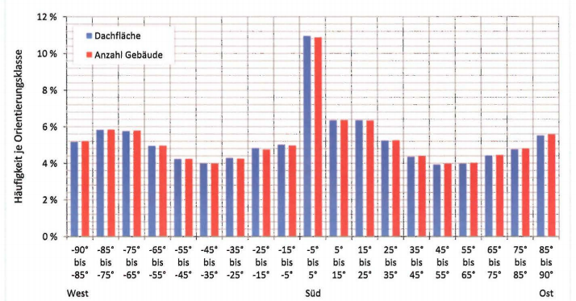
4 – Erneuerbare Energien
Im Gegensatz zur Annahme einer optimal ausgerichteten Anlage wird bei Kleinanlagen zunächst eine Klassifizierung durchgeführt.
Technische Daten
Ausrichtung:
Neigung:
25° Dachneigung (3% aller Gebäude)
35° Dachneigung (94% aller Gebäude)
45° Dachneigung (3% aller Gebäude)
Hausdach PV-Anlagen
Nennleistung
Wirkungsgrad
Ausrichtung
Neigung
Input
Datum
Wetter
Stromnachfrage
Preisinformation
Klasse West
Klasse Süd
Klasse Ost
Output
Opt. Dispatch

Slide 40
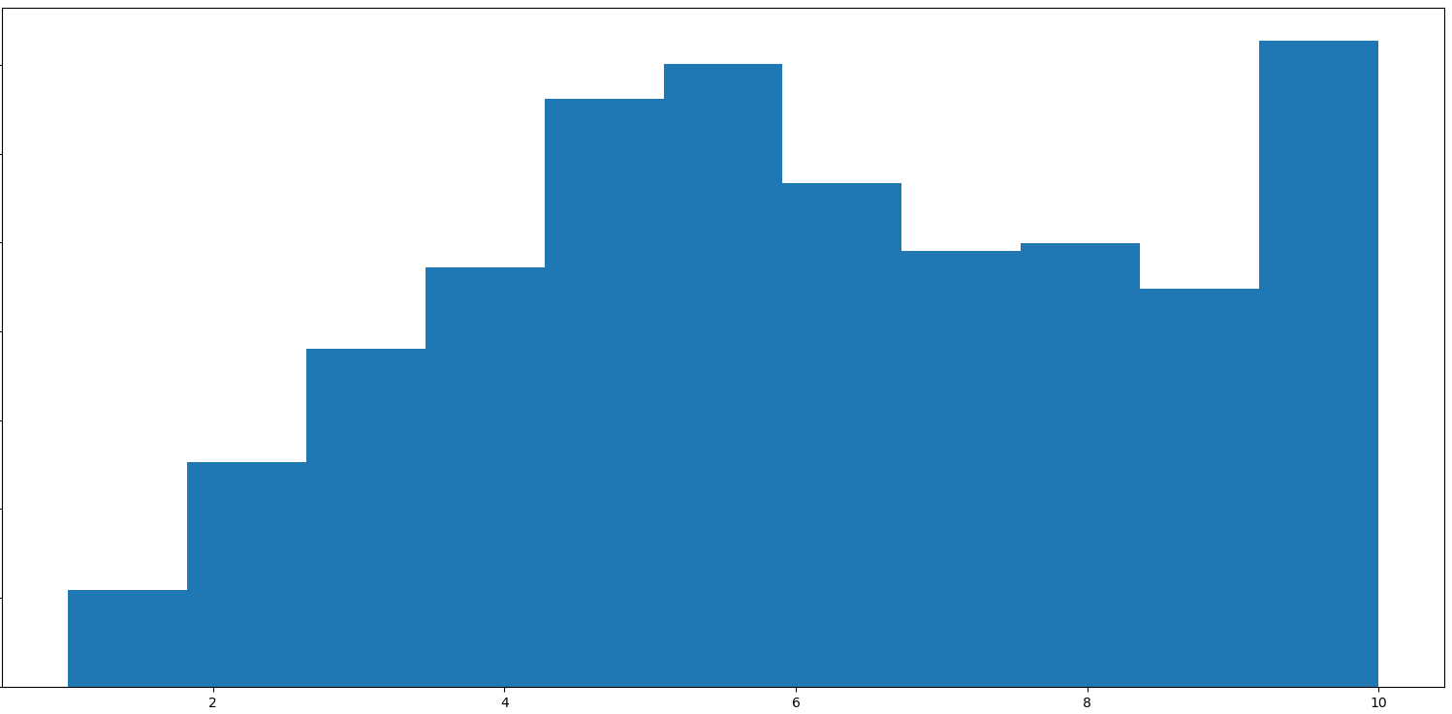
4 – Erneuerbare Energien
Die Klassifizierung erfolgt anhand der Ausrichtung und Neigung sowie der installierten Peak-Leistung. Es werden 27 Klassen unterschieden.
Technische Daten
Nennleistung:
Klassen:
Hausdach PV-Anlagen
Nennleistung
Wirkungsgrad
Ausrichtung
Neigung
Input
Datum
Wetter
Stromnachfrage
Preisinformation
Klasse Klein
Klasse Mittel
Klasse Groß
Output
Opt. Dispatch
[kW] 2 4 6 8 10
Klein/Mittel/Groß
West
25°
35°
45°
Süd
25°
35°
45°
Ost
25°
35°
45°

Slide 41
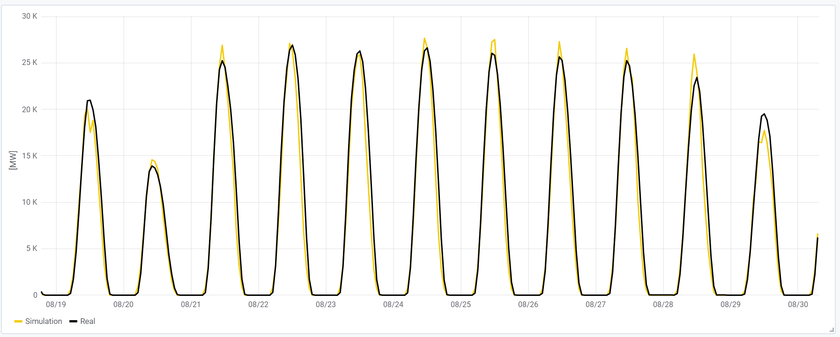
4 – Erneuerbare Energien
Die Berechnung der Stromerzeugung erfolgt für beide Modelle auf Basis der pvlib-Implementierung.
Optimaler Dispatch
Die Energiemengen der großtechnischen PV-Anlagen werden der Direktvermarktung zugeschriebenen.
Die Energiemengen der Kleinanlagen werden vorranging behandelt und zu einem möglichst niedrigen Preis angeboten. (EEG-Vermarktung)
PV-Anlagen
Nennleistung
Wirkungsgrad
Ausrichtung
Neigung
Input
Datum
Wetter
Stromnachfrage
Preisinformation
Output
Opt. Dispatch

Slide 42

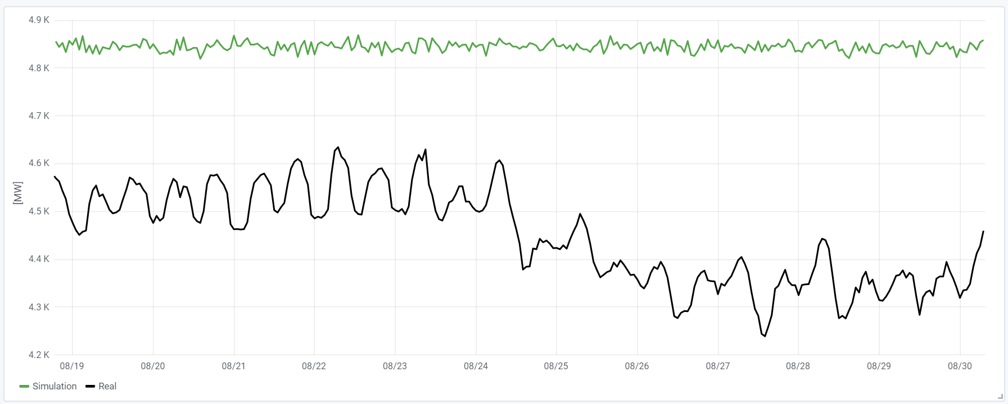
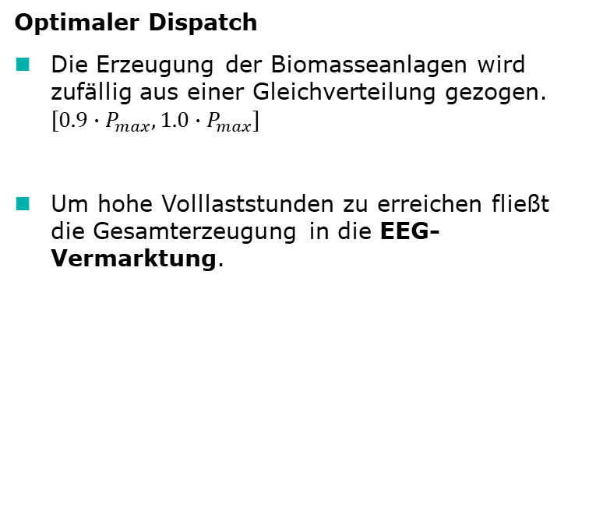
4 – Erneuerbare Energien
Die Berechnung der Einspeisung der Biomasse Anlagen erfolgt anhand der Nennleistung.
Optimaler Dispatch
Die Erzeugung der Biomasseanlagen wird zufällig aus einer Gleichverteilung gezogen. $[0.9∙P_{max}, {1.0∙P}_{max}]$
Um hohe Volllaststunden zu erreichen fließt die Gesamterzeugung in die EEG-Vermarktung.
Biomasseanlagen
Nennleistung aus dem Marktstammdatenregister
Input
Datum
Wetter
Stromnachfrage
Preisinformation
Output
Opt. Dispatch

Slide 43

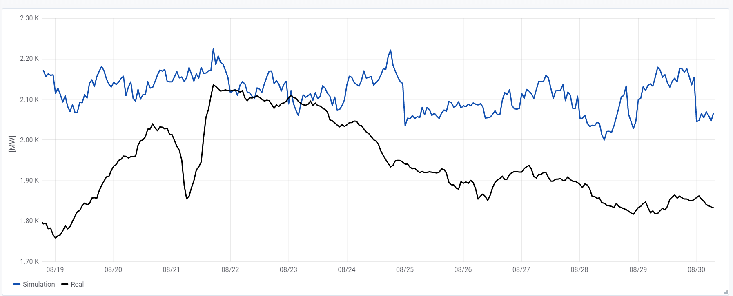
4 – Erneuerbare Energien
Um die Erzeugung der Laufwasserkraftwerke abzubilden wurde ein einfaches SARIMAX Modell entwickelt.
Optimaler Dispatch
Das SARIMAX-Modell berechnet Werte für die kommenden 24 Stunden und nutzt hierfür Initialwerte aus dem Jahr 2019.
Um hohe Volllaststunden zu erreichen fließt die Gesamterzeugung in die EEG-Vermarktung.
Laufwasserkraftwerke
Nennleistung aus dem Marktstammdatenregister
Input
Datum
Wetter
Stromnachfrage
Preisinformation
Output
Opt. Dispatch

Slide 44
4 – Erneuerbare Energien
Aus den optimalen Fahrplänen des Portfolios wird anschließend ein Orderbuch zur Vermarktung am DayAhead Markt erstellt.
Portfolio
RES Agent
DayAhead Markt
2
3
Wirkleistung
Ökon. Kenngrößen
Orderbuch
1
4
Tech. & ökon.
Rahmenbedingungen
Zuschläge
je Stunde

Slide 45

4 – Erneuerbare Energien
Die Aufgabe der Agenten ist es aus dem Fahrplan (i.d.R. ein Punkt) eine Angebotskurve zu erstellen.
P(340; 30)
Preis €/MWh
 |  | 30 | 40 | 45 | 47
Volumina MWh | 1 | 340
 | 2 |  | 325
 | 3 |  |  | 450
 | … |  |  |  | 345
Preis [€/MWh]
Preis €/MWh
 |  | 1,5 | 3 | … | 30
MWh | 1 | 5% Eopt | 5% Eopt | … | 5% Eopt
Direktvermarktung
P(0; 0)
Menge [MWh]

Slide 46
4 – Erneuerbare Energien
Die Aufgabe der Agenten ist es aus dem Fahrplan (i.d.R. ein Punkt) eine Angebotskurve zu erstellen.
Preis €/MWh
 |  | 30 | 40 | 45 | 47
Volumina MWh | 1 | 540
 | 2 |  | 543
 | 3 |  |  | 450
 | … |  |  |  | 789
Preis [€/MWh]
P(540; -500)
P(0; -500)
Preis €/MWh
 |  | -500 | -500 | … | -500
MWh | 1 | 5% Eopt | 5% Eopt | … | 5% Eopt
EEG Vermarktung
Menge [MWh]

Slide 47
4 – Erneuerbare Energien
Für die Direktvermarktung wird der gleiche Algorithmus wie bei den konventionellen Kraftwerken verwendet. Die EEG-Mengen werden immer zum konstanten Preis von -500 €/MWh vermarktetet.
Aktion 1
Aktion 2
Aktion 3
Preis [€/MWh]
Preis [€/MWh]
Preis [€/MWh]
RES
Agent
DayAhead Markt
Default
Zurückhaltend
Aggressiv
Menge [MWh]
Menge [MWh]
Menge [MWh]
Ziel: Gewinnmaximierung
X Wiederholungen zur Strategieentwicklung
Belohnung des Agent durch Gewinne bzw. bezuschlagte Gebote

Slide 48




5 – Stromnachfrage
Im Gegensatz zu den bereits vorgestellten Agenten hat die Stromnachfrage keine Vermarktungsstrategie und ist eher rudimentär implementiert.
Portfolio
DEM Agent
DayAhead Markt
2
3
Wirkleistung
Ökon. Kenngrößen
Orderbuch
1
4
Tech. & ökon.
Rahmenbedingungen
Zuschläge
je Stunde

Slide 49
5 – Stromnachfrage
Die einfachste Form des Prosumers ist die Klasse PV-Solo, die einen einfachen Haushaltskunden mit einer PV-Anlage abbildet.
Eingangsgrößen
Datum
  Um den stündlichen Verbrauch zu berechnen, wird ein SLP-Generator verwendet, der als Eingangsgröße ein Datum benötigt.
Wetter zur Berechnung der Einspeisung
  Windgeschwindigkeit [m/s]
  Temperatur [°C]
  Globalstrahlung [W/m²]
PV-Solo
Nennleistung
Neigung
Ausrichtung
Wirkungsgrad
Jahresstromverbrauch
Input
Datum
Wetter
Klasse n
PLZ-Gebiet
Output
Opt. Dispatch

Slide 50
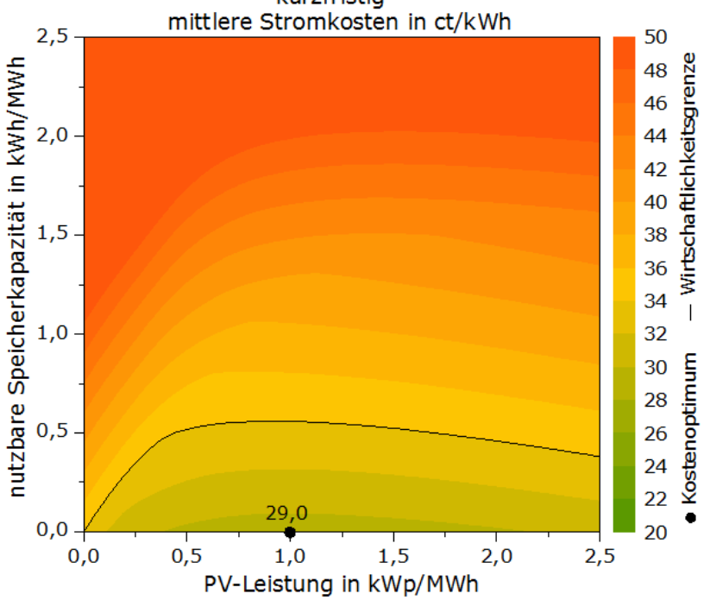
5 – Stromnachfrage
Der Jahresverbrauch der Haushalte entspricht dem 1.5fachen der installierten
Photovoltaikkapazität in [MWh].
Technische Daten
Da der Modultyp unbekannt ist, wird ein mittlerer Wirkungsgrad von 0,14 angenommen.
PV-Solo
Nennleistung
Neigung
Ausrichtung
Wirkungsgrad
Jahresstromverbrauch
Input
Datum
Wetter
Klasse n
Output
Opt. Dispatch
Quelle: https://www.volker-quaschning.de/artikel/2013-06-Dimensionierung-PV-Speicher/index.php

Slide 51
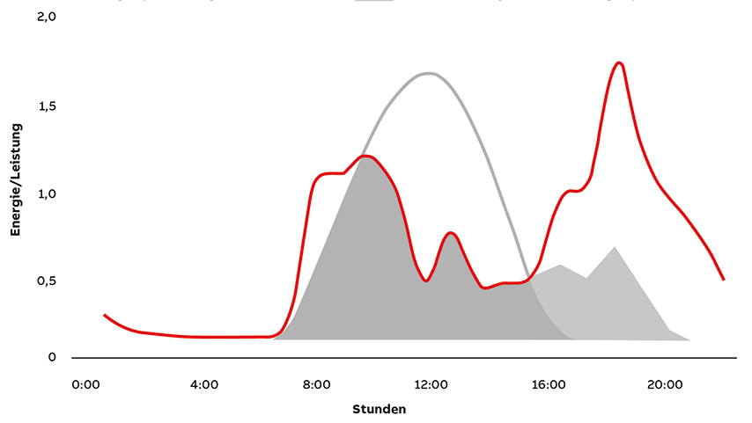



5 – Stromnachfrage
Der optimale Fahrplan bzw. die Menge, die von dem Demand Agenten gekauft werden muss, entspricht der Differenz der Erzeugungs- und Verbrauchszeitreihe.
Optimaler Dispatch
$$P_{Prosumer}=P_{Bedarf}−P_{PV}$$
PV-Solo
Nennleistung
Neigung
Ausrichtung
Wirkungsgrad
Jahresstromverbrauch
Input
Datum
Wetter
$$P_{PV}$$
$$P_{Bedarf}$$
Klasse n
Output
Opt. Dispatch
Quelle: https://new.abb.com/low-voltage/de/energieeffizienz

Slide 52
5 – Stromnachfrage
Die Klasse PV-Bat ist eine Erweiterung des Standard Prosumers und ergänzt diesen um einen Batteriespeicher.
Technische Daten
Zur Bestimmung der Nennleistung des Speichers wurden die Daten des Marktstammdatenregisters in die PV-Klassen Klein, Mittel, Groß eingeteilt und die mittlere Nennleistung für jede Klasse berechnet.
Die Speicherkapazität wurde so gewählt, dass die vollgeladene Batterie die Nennleistung für eine Stunde bereitstellen kann. (Ergebnis aus EnergyExpert)
Der Wirkungsgrad entspricht 0.94 für Laden und Entladen. (Ergebnis aus EnergyExpert)
PV-Bat
Nennleistung
Neigung
Ausrichtung
Wirkungsgrad PV
Jahresstromverbrauch
Nennleistung Batterie
Kapazität Batterie
Wirkungsgrad Batterie
Input
Datum
Wetter
Klasse n
Output
Opt. Dispatch
Quelle: https://www.volker-quaschning.de/artikel/2013-06-Dimensionierung-PV-Speicher/index.php

Slide 53
5 – Stromnachfrage
Der Einsatz des Speicher wird mit Hilfe einer Heuristik geplant. Die Abweichung zu dem entsprechenden Optimierungsmodel ist kleiner als 2 %.
Optimaler Dispatch
Verbrauch > Einspeisung
Speichervolumen = 0
  Keine Nutzung des Speichers
  Kompletter Netzbezug
Speichervolumen < Rest
  Nutze das vorhandene Speichervolumen
  Volumen = 0
  Teilweise Netzbezug
Speichervolumen > Rest
  Nutze das vorhandene Speichervolumen
  Volumen = Volumen – Bedarf
  Kein Netzbezug
PV-Bat
Nennleistung
Neigung
Ausrichtung
Wirkungsgrad
Jahresstromverbrauch
Nennleistung Batterie
Kapazität Batterie
Wirkungsgrad Batterie
Input
Datum
Wetter
Klasse n
Output
Opt. Dispatch

Slide 54
5 – Stromnachfrage
Der Einsatz des Speicher wird mit Hilfe einer Heuristik geplant. Die Abweichung zu dem entsprechenden Optimierungsmodel ist kleiner als 2 %.
Optimaler Dispatch
Verbrauch < Einspeisung
Speichervolumen = Max
  Keine Nutzung möglich
  Komplette Netzeinspeisung
Max - Speichervolumen < Rest
  Nutze das vorhandene Speichervolumen
  Volumen = Max
  Teilweise Netzeinspeisung
Speichervolumen > Rest
  Nutze das vorhandene Speichervolumen
  Volumen = Volumen + Einspeisung
  Keine Netzeinspeisung
PV-Bat
Nennleistung
Neigung
Ausrichtung
Wirkungsgrad
Jahresstromverbrauch
Nennleistung Batterie
Kapazität Batterie
Wirkungsgrad Batterie
Input
Datum
Wetter
Klasse n
Output
Opt. Dispatch

Slide 55
5 – Stromnachfrage
Für die klassischen Consumer aus den Sektoren Haushalt und Gewerbe werden Standlastprofile zur Modellierung der Nachfrage verwendet.
Optimaler Dispatch
Der Verbrauch der Consumer wird mit Hilfe von Standardlastprofilen berechnet.
  Profil H0
  Profil G0
Die Profile werden mit Gesamtenergiebedarf der Sektoren in dem jeweiligen Gebiet skaliert.
Die Energiemenge des Consumers H0 wird um den Anteil der Prosumer PV-Solo und PV-Bat reduziert.
Consumer H0
Jahresstromverbrauch
skaliert anhand der Bruttowertschöpfung
Consumer G0
Jahresstromverbrauch
skaliert anhand der Bruttowertschöpfung
Input
Datum
Output
Opt. Dispatch
Quelle: https://de.wikipedia.org/wiki/Datei:Slp_h0_winter.jpg

Slide 56
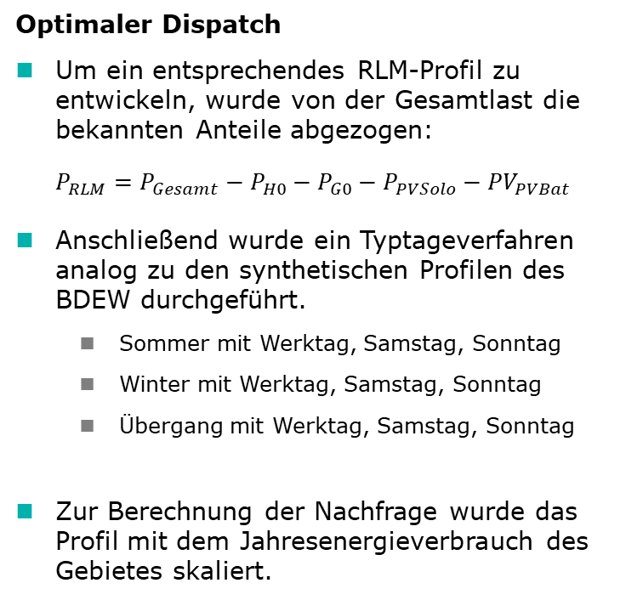
5 – Stromnachfrage
Zur Modellierung der RLM-Kunden wurde ein synthetisches Lastprofil entwickelt.
Optimaler Dispatch
Um ein entsprechendes RLM-Profil zu entwickeln, wurde von der Gesamtlast die bekannten Anteile abgezogen:
$P_{RLM}=P_{Gesamt}−P_{H0}−P_{G0}−P_{PVSolo}−PV_{PVBat}$
Anschließend wurde ein Typtageverfahren analog zu den synthetischen Profilen des BDEW durchgeführt.
  Sommer mit Werktag, Samstag, Sonntag
  Winter mit Werktag, Samstag, Sonntag
  Übergang mit Werktag, Samstag, Sonntag
Zur Berechnung der Nachfrage wurde das Profil mit dem Jahresenergieverbrauch des Gebietes skaliert.
Consumer RLM
Jahresstromverbrauch
skaliert anhand der Bruttowertschöpfung
Input
Datum
Output
Opt. Dispatch

Slide 57
5 – Stromnachfrage
Aus den optimalen Fahrplänen des Portfolios wird anschließend ein Orderbuch zur Vermarktung am DayAhead Markt erstellt.
Portfolio
DEM Agent
DayAhead Markt
2
3
Wirkleistung
Ökon. Kenngrößen
Orderbuch
1
4
Tech. & ökon.
Rahmenbedingungen
Zuschläge
je Stunde

Slide 58
5 – Stromnachfrage
Die Vermarktung der Energienachfrage erfolgt preisunelastisch zu einem Preis von 3000 €/MWh
P(780; 3000)
Preis €/MWh
 |  | 30 | 40 | 45 | 47
Volumina MWh | 1 | 780
 | 2 |  | 543
 | 3 |  |  | 567
 | … |  |  |  | 789
Preis [€/MWh]
Preis €/MWh
 |  | -500 | 3000
MWh | 1 | 0.1% Eopt | 99.9% Eopt
P(0.1; -500)
Strombeschaffung
Menge [MWh]

Slide 59
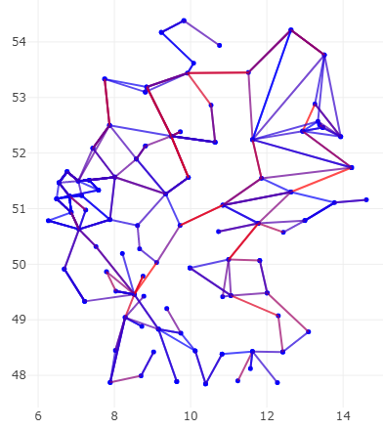

6 – Übertragungsnetzbetreiber
Der Übertragungsnetzbetreiber übernimmt zurzeit nur die Aufgabe der Lastflussrechnung ohne steuernden Eingriff.
Portfolio
NET Agent
Ergebnisse
der Agenten
InfluxDB
Wirk- & Blindleistung
Lastfluss
Speichern der
Ergebnisse
4
3
Technische
Rahmenbedingungen
Fahrpläne
der Agenten
2
1

Slide 60


7 – Ergebnisse
Ergebnisse und Projektverwaltung der verteilten agentenbasierten Simulation.
Ergebnisse
Verwaltung

Slide 61
8 – Veröffentlichung
Wie lässt sich die Preisbildung im deutschen Spot Markt simulieren? Ein kompetitiver Vergleich zwischen fundamental und agentenbasiertem Ansatz.
Wissenschaft und Stand der Technik
Beschreibung der Modelle
  Fundamentalmodell BET
  AGent-DE
Rahmenbedingungen (Case-Study)
Bewertungskriterien
Ergebnisse

